Slide 1



Notes:
Thiết kế: Hương Thảo – Zalo 0972115126

Slide 2


Slide 3



Thứ … ngày … tháng… năm ….

Slide 4
Hoạt Động 1:
Tìm hiểu truyện: “Bảo vệ như thế là rất tốt”
Notes:
Thiết kế: Hương Thảo – Zalo 0972115126

Slide 5

Notes:
Thiết kế: Hương Thảo – Zalo 0972115126

Slide 6

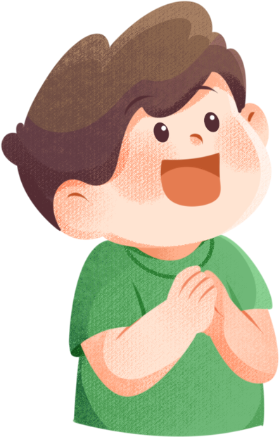
Video câu chuyện nói về nhân vật nào?
Cái đúng, cái tốt cần phải bảo vệ trong câu chuyện trên là gì? Lời nói của Bác thể hiện điều gì?
Notes:
Thiết kế: Hương Thảo – Zalo 0972115126

Slide 7
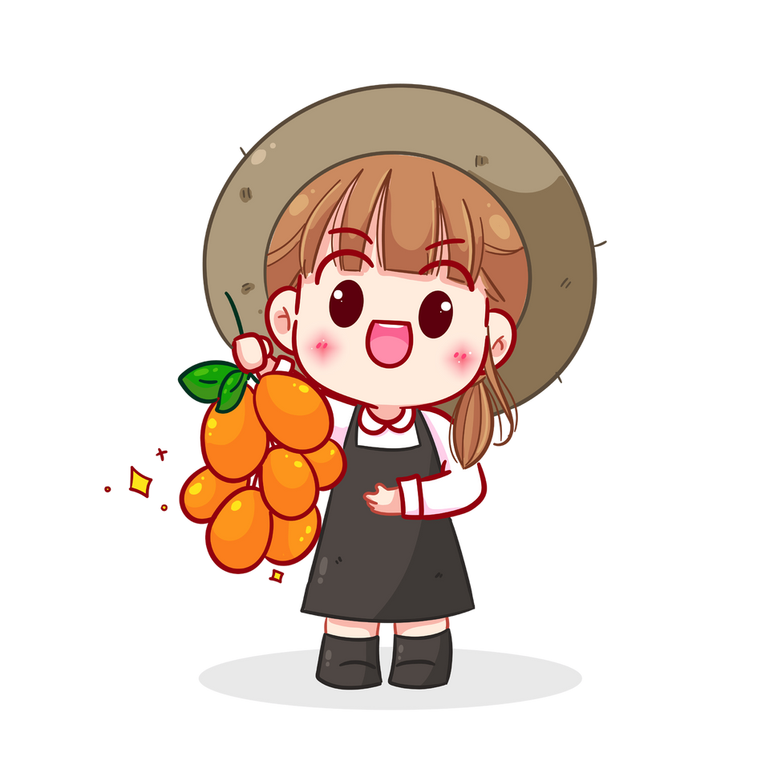
Video câu chuyện nói về nhân vật nào?
Bác Hồ và đồng chí đơn vị bảo vệ Bác Hồ.
Notes:
Thiết kế: Hương Thảo – Zalo 0972115126

Slide 8
Cái đúng, cái tốt cần phải bảo vệ trong câu chuyện trên là gì? Lời nói của Bác thể hiện điều gì?
Cái đúng cái tốt cần bảo vệ trong câu chuyện trên là tính cảnh giác, bảo vệ an toàn, trách nhiệm và không làm trái luật của anh chiến sĩ Nha. Lời nói của Bác thể hiện rằng việc làm của anh Nha là một việc làm đúng và cần phải được bảo vệ.
Notes:
Thiết kế: Hương Thảo – Zalo 0972115126

Slide 9
Theo em, vì sao chúng ta cần bảo vệ cái đúng, cái tốt?
Theo em cần phải bảo vệ cái đúng cái tốt vì: Cái đúng cái tốt thường liên quan đến đạo đức và giá trị của mỗi con người, nên bảo vệ được cái đúng cái tốt là bảo vẹ được sự công bằng, tử tế và trách nhiệm, giúp chúng ta duy trì một xã hội công bằng minh bạch.
Notes:
Thiết kế: Hương Thảo – Zalo 0972115126

Slide 10
Qua câu chuyện trên, em có thể rút ra điều gì?
Notes:
Thiết kế: Hương Thảo – Zalo 0972115126

Slide 11

Notes:
Thiết kế: Hương Thảo

Slide 12
Thảo luận và đóng vai theo các tình huống sau:
a) Trên đường đi học về, Dũng và Phong thấy một số bạn đang chui qua lỗ hổng hàng rào để hái ổi của một nhà dân bên đường. Dũng nói với Phong: “Mình phải ngăn các bạn kia lại!". Phong kéo tay Dũng và nói: "Thôi, mặc kệ đi!".
Nếu có mặt ở đó, em sẽ làm gì?
b) Nhung có sở thích làm đồ tái chế nên thường thu thập chai nhựa, hộp giấy bỏ đi. Một số bạn chế giễu, trêu chọc và gọi bạn là “Nhung nhặt rác”.
Nếu chứng kiến việc làm đó của các bạn, em sẽ làm gì?
Notes:
Thiết kế: Hương Thảo – Zalo 0972115126

Slide 13


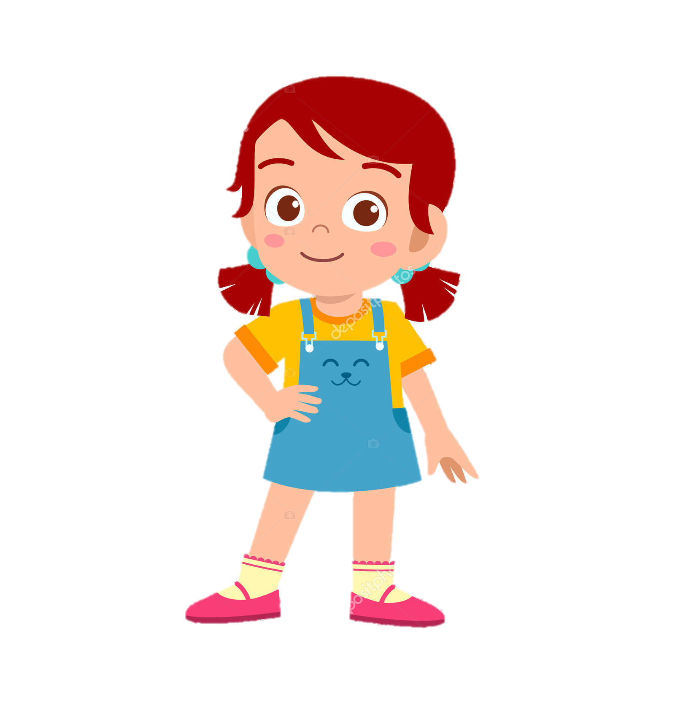
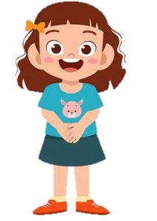
Notes:
SẮM VAI

Slide 14

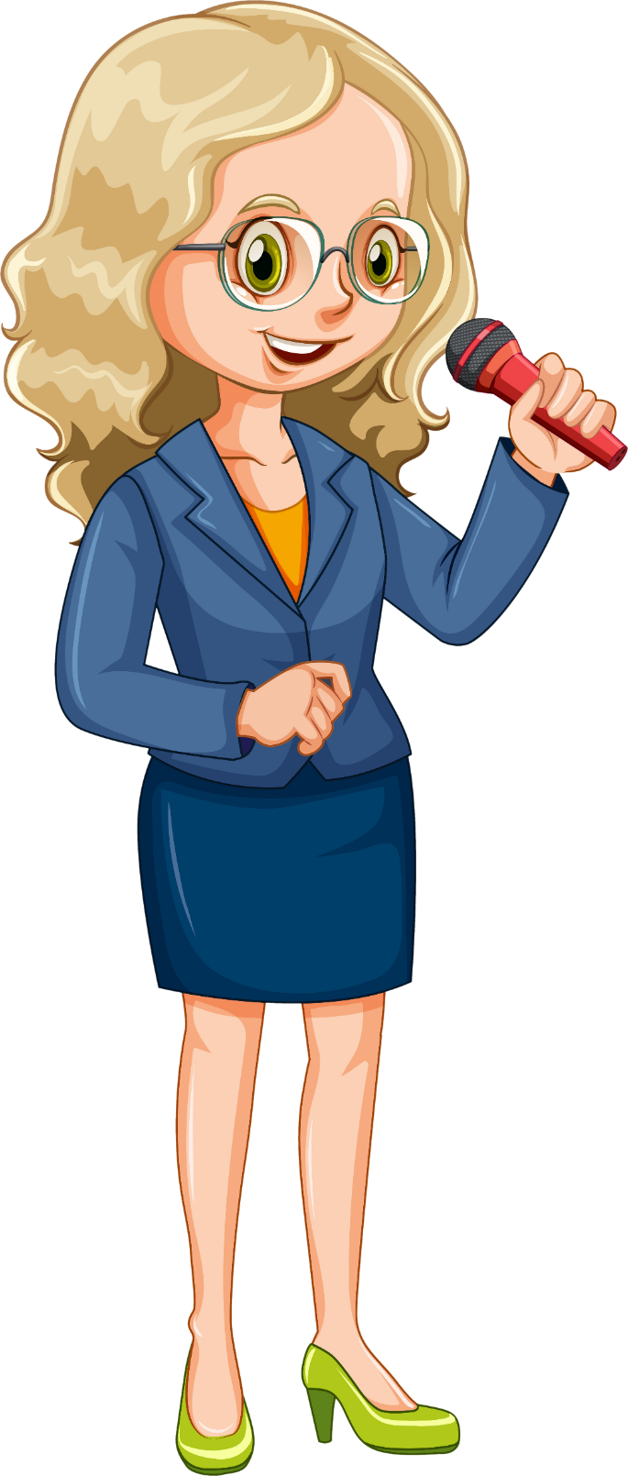
HOẠT ĐỘNG NHÓM 4
- Đại diện nhóm bốc thăm tình huống.
- Các nhóm thực diện sắm vai với tiêu chí được chọn trở thành “Diễn viên xuất sắc” của lớp:
Cách xử lý tình huống phù hợp.
Biểu cảm gương mặt phù hợp với tình huống.
Nét diễn đa dạng, sáng tạo.

Slide 15
Tiêu chí:
Nét mặt của các diễn viên nhí.
Cử chỉ của các diễn viên nhí.
Giọng điệu phù hợp với tình huống.
Cách giải quyết tình huống hợp lý.
Notes:
Thiết kế Hương Thảo – Zalo 0972.115.126

Slide 16
Tình huống a: Nếu em có mặt ở đó, em sẽ ủng hộ việc làm của Phong và giúp Phong các bạn đó lại và khuyên các bạn rằng đó là một viêc làm không tốt.

Slide 17
Tình huống b: Nếu chứng kiến việc làm đó em sẽ bênh vực bạn Nhung và khuyên các bạn rằng việc làm của bạn Nhung là một việc làm tốt, bạn ấy đang sử dụng những chai nhựa hộp giấy đó để tái chế thành những món đồ có ích hơn mà lại còn bảo vệ được môi trường.

Slide 18


Notes:
GV gõ tên vào khung trên BÀI GIẢNG ĐANG TRÌNH CHIẾU luôn mà không cần phải thoát ra. (KHI ĐANG TRÌNH CHIẾU GV CLICK CHUỘT VÀO KHUNG VÀ GÕ)

Slide 19



Notes:
GV gõ tên vào khung trên BÀI GIẢNG ĐANG TRÌNH CHIẾU luôn mà không cần phải thoát ra. (KHI ĐANG TRÌNH CHIẾU GV CLICK CHUỘT VÀO KHUNG VÀ GÕ)

Slide 20



Slide 21


Thi tìm các câu ca dao tục ngữ nói thể hiện lòng biết ơn với người có công với quê hương đất nước, tôn trọng người khác, vượt qua khó khăn, ý thức bảo vệ môi trường sống, bảo vệ cái đúng cái tốt.
Notes:
Thiết kế: Hương Thảo – Zalo 0972115126

Slide 22











Liên hệ FB: https://www.facebook.com/huongthaoGADT

